Slide 1
التّاء المربوطة والهاء
الوحدةالأولى

Slide 2
في نهايةِ الكلمةِ
الهاءُ
تَبقى هاءً عندَ التّحريكِ.
التّاءُ المَربوطَةُ
تُلفظُ تاءً عندَ التّحريكِ.

Slide 3
نستطيعُ أيضًا التّفريق بين التّاء المربوطة والهاء بكتابةِ المُثنّى للكلمة، فإذا كانت تاءً بقيت تاء، وإذا كانت هاءٌ بقيت هاء.
حبّةٌ: حبّتانِ
ثلّاجةٌ: ثلّاجتانِ
كرةٌ: كرتانِ
إلهٌ: إلهانِ
وجهٌ: وجهانِ
مُتنزّهٌ: متنزّهانِ

Slide 4
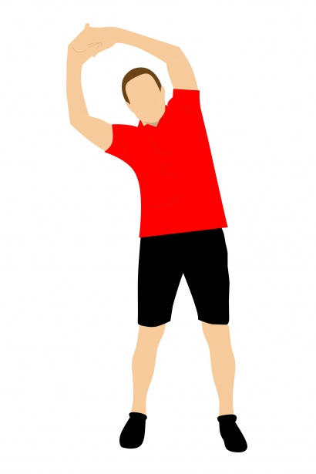
املأ الفراغاتِ بكتابةِ التّاء المربوطةِ أو الهاء:
يحافظُ نَزيـ... على سلامـَ... جسمـِ... ، وهيكلـِ... العظميِّ؛ يمارسُ الرّياضـ... ،
ولا يحملُ الأشياءَ الثّقيلـ... ، ويجلسُ على كرسيـ... باعتدالٍ، ولا يُطيلُ الجلوسَ
إلى حاسوبـ....

